Slide 1
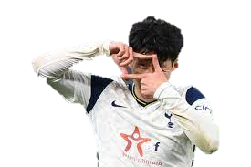
Son Heung-Min Data Analysis And visualization.
Name : Jeong Un-Gwan
Student ID: 18100368
Major: Computer engineering

Slide 2

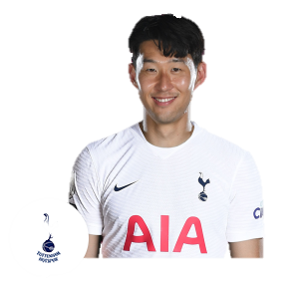
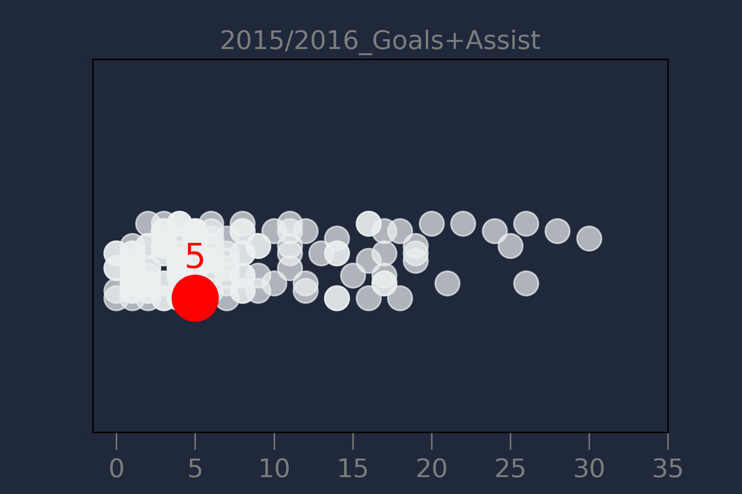
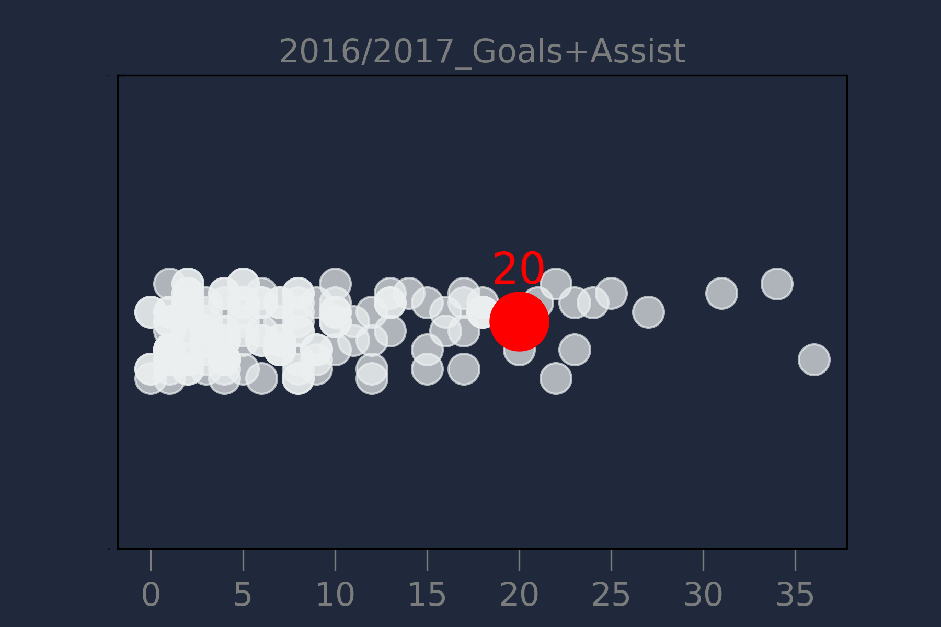
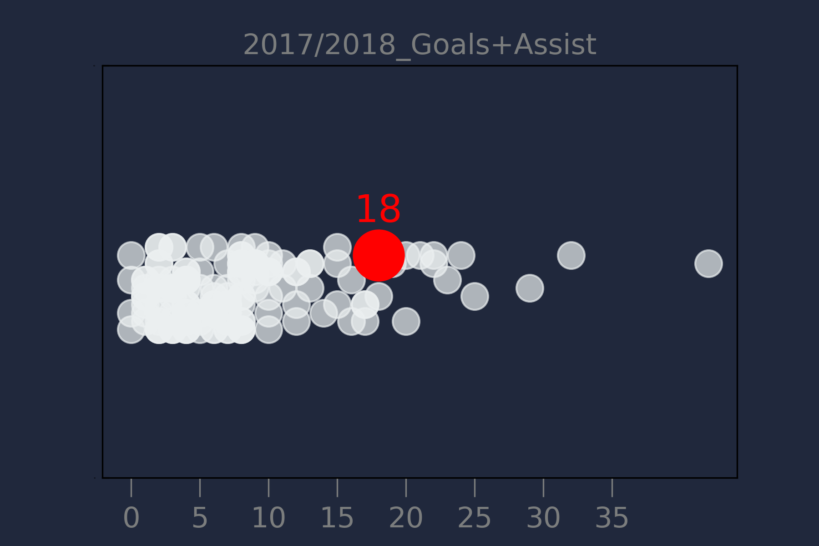
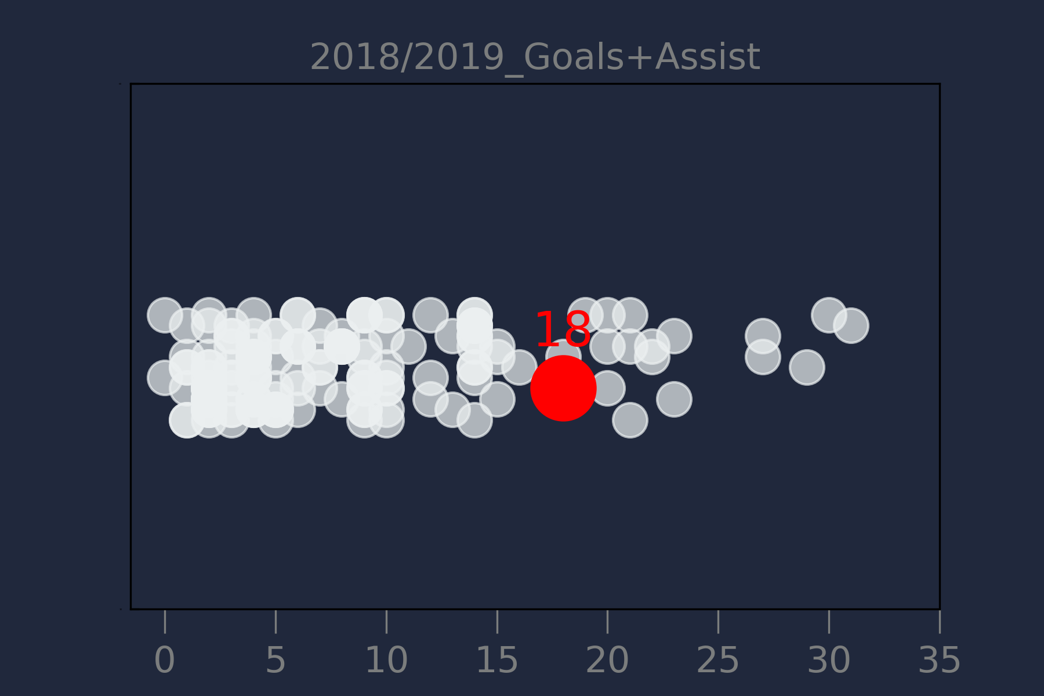
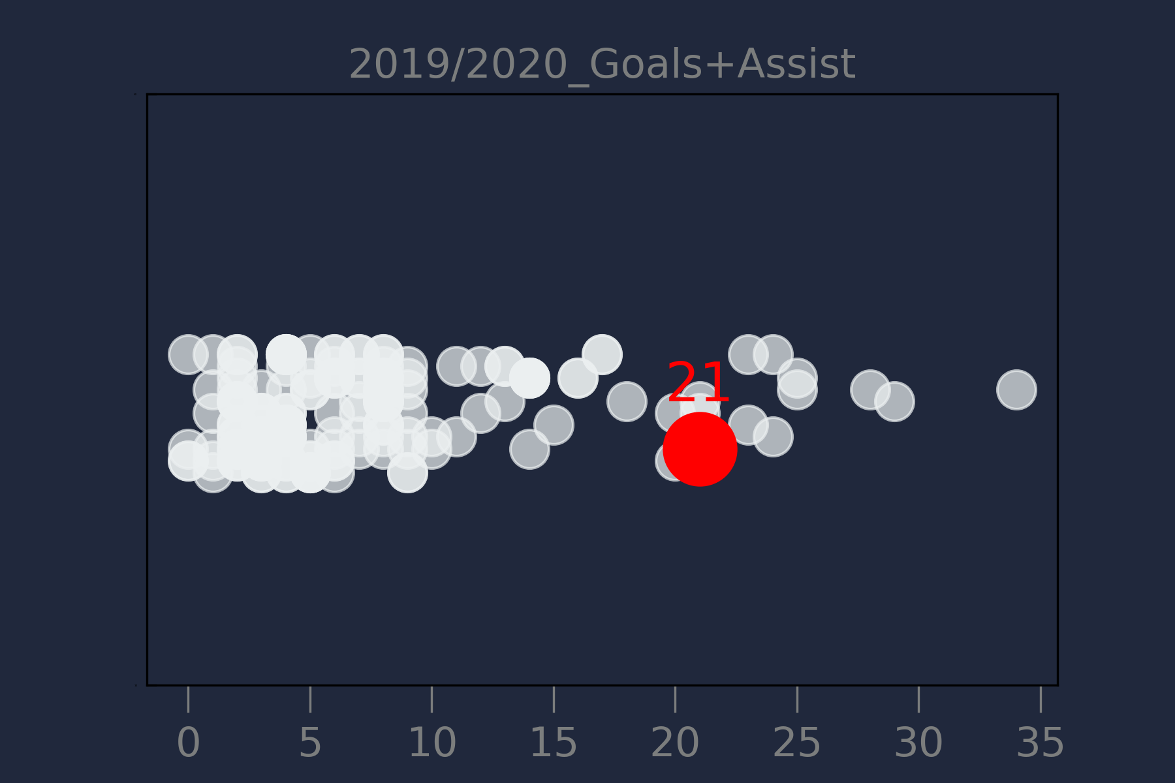
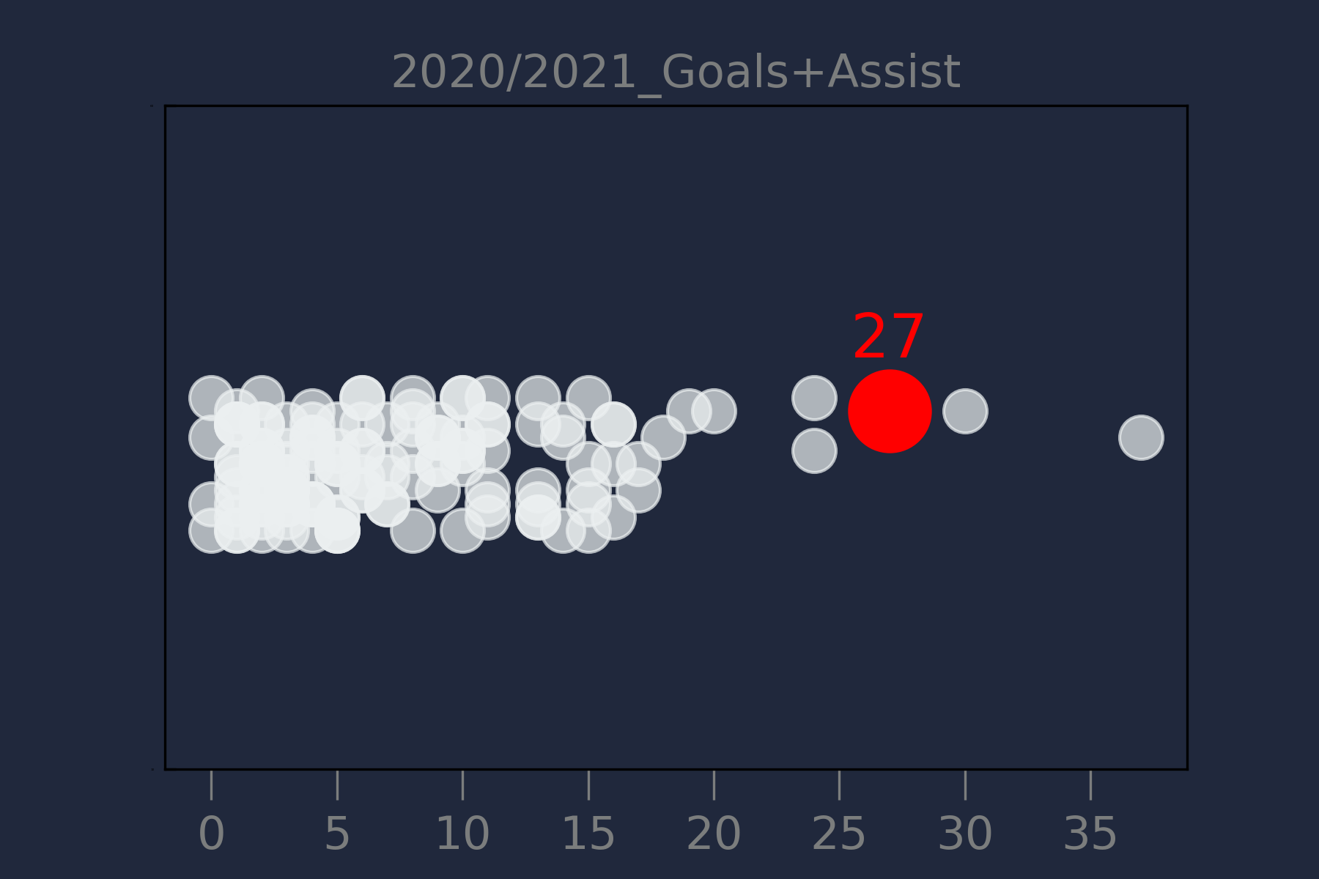
Son Heung-Min
England Premier-League 2014~2020 | Player with Apps 28+
EPL
Tottenham Hotspur
Age : 29
Nationality: South Korea
Height: 183cm
Uniform Number: 7
Career High 2020/2021 Season!!

Slide 3
Career High를 달성한 2020/2021시즌의 손흥민은 얼마나 훌륭한 공격수일까?

Slide 4
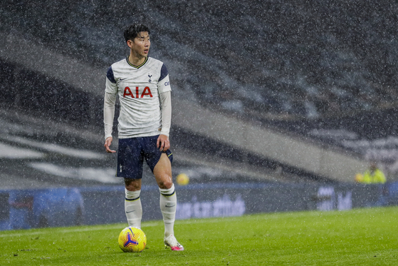
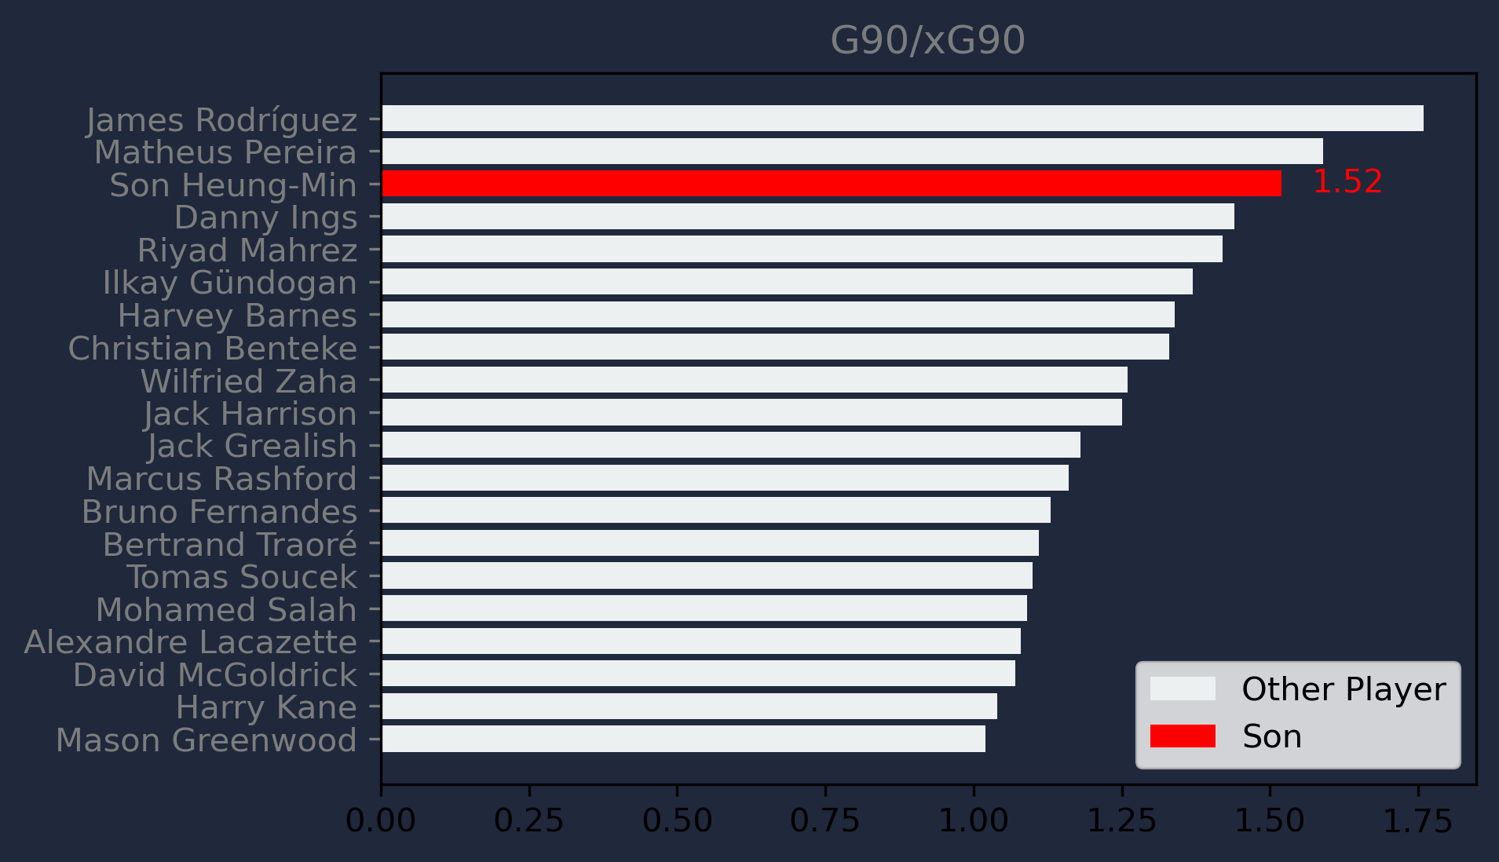
Son Heung - Min
G90: 경기(90분)당 골 수치
xG90: 경기(90분)당 기대 골 수치

Slide 5
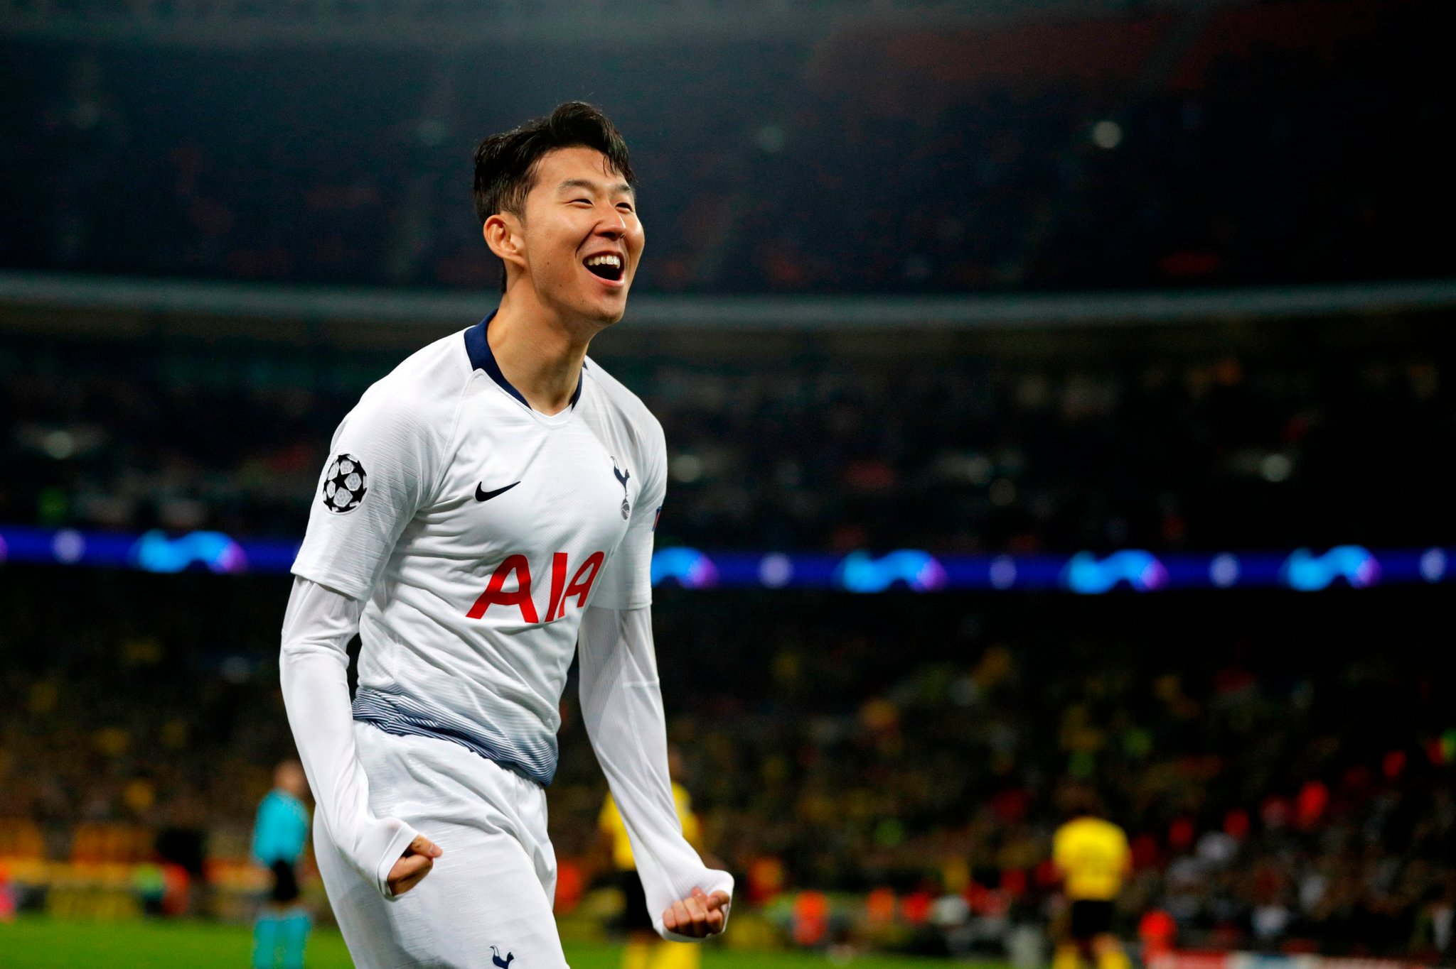
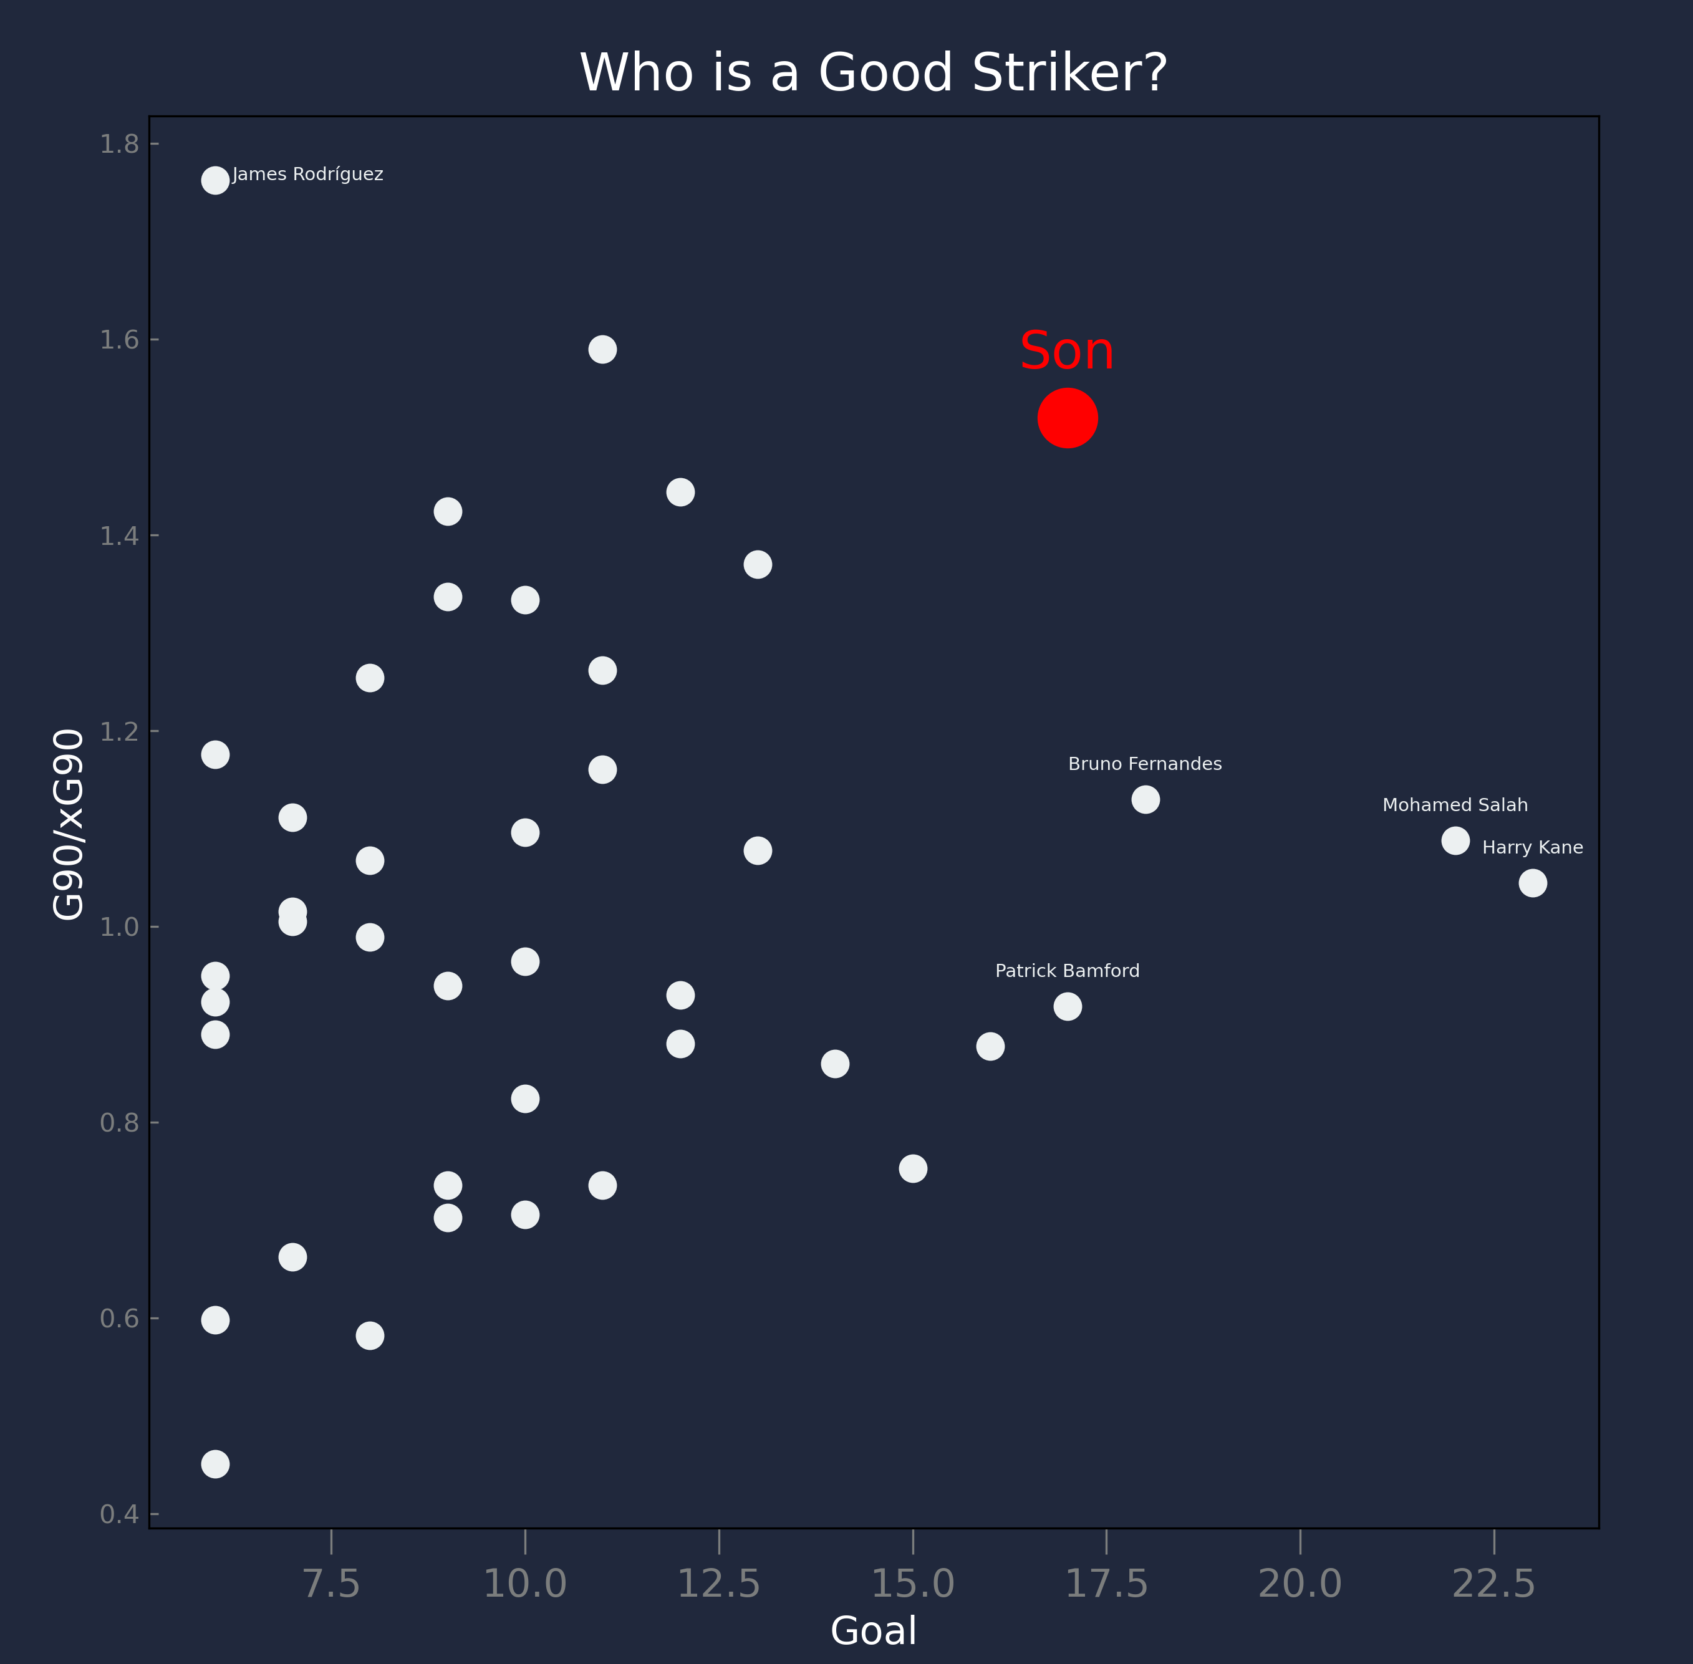
Son Heung - Min

Slide 6
- 위 와 같이 손흥민 선수는 2020/2021 시즌에 굉장히 훌륭한 공격수 였다.
- 많은 골과 어시스트를 효율적으로 할 수 있었던 이유는 무엇일까?
- 세부 기록을 분석해보아 시각화 해보겠다.

Slide 7
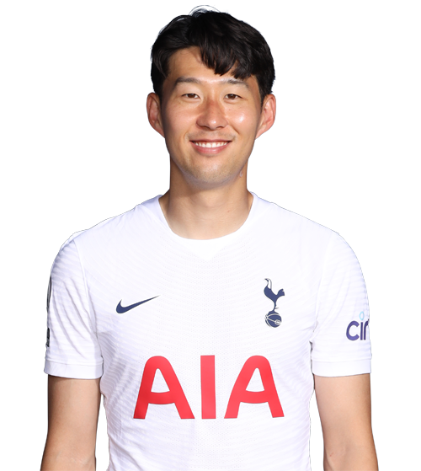
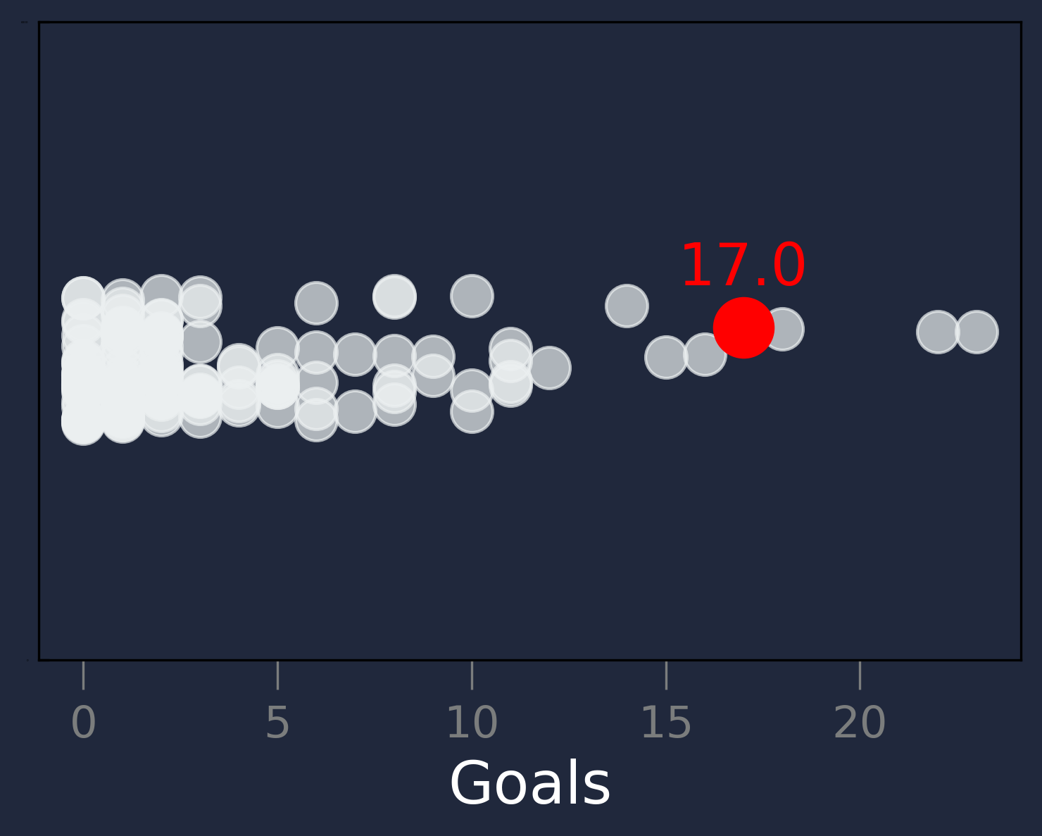
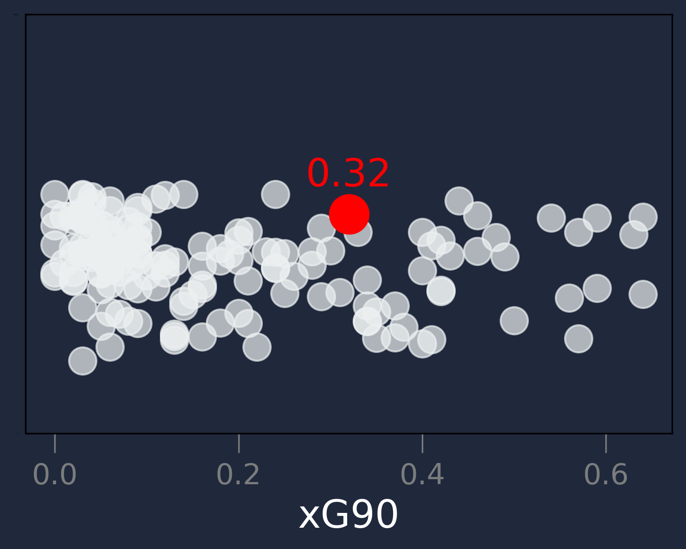
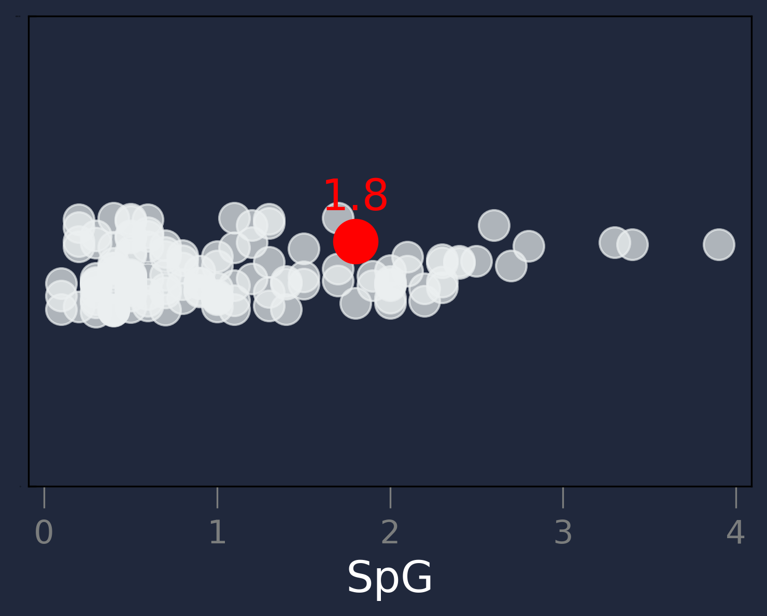
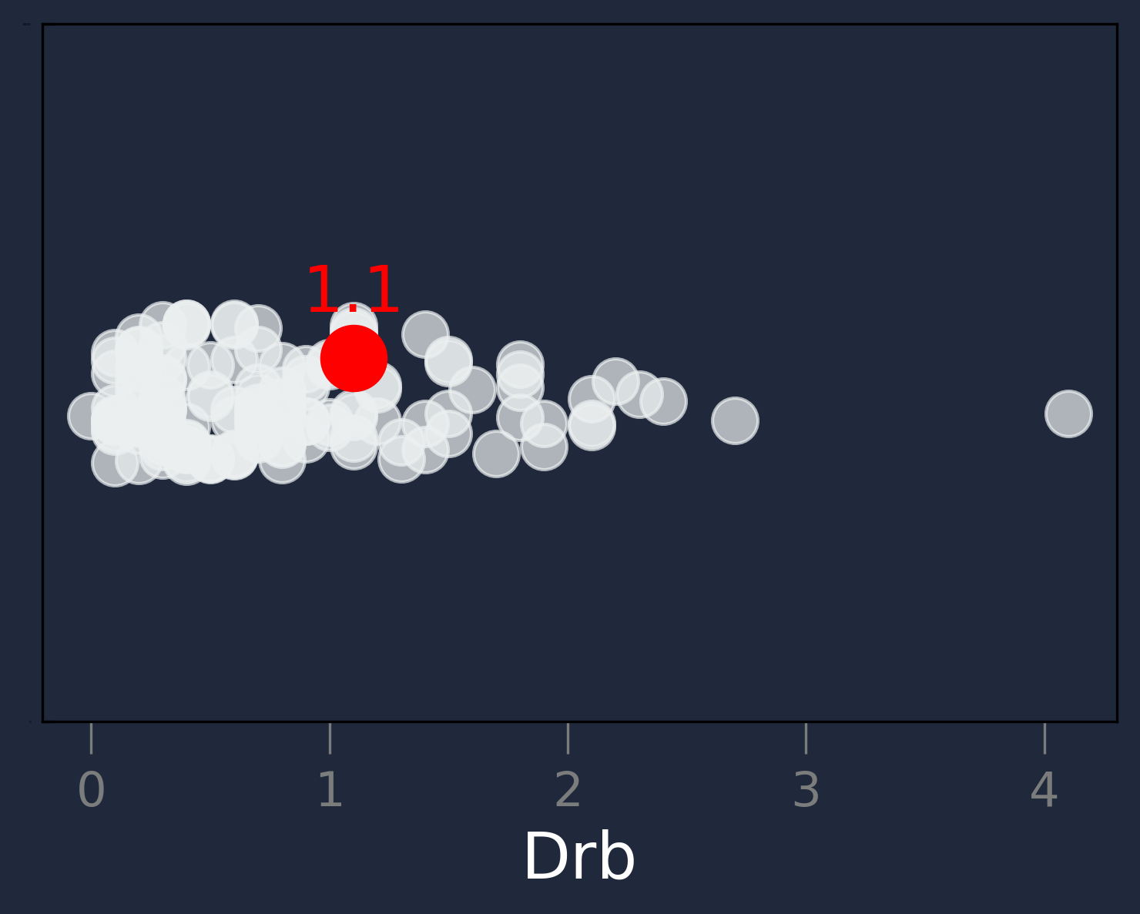
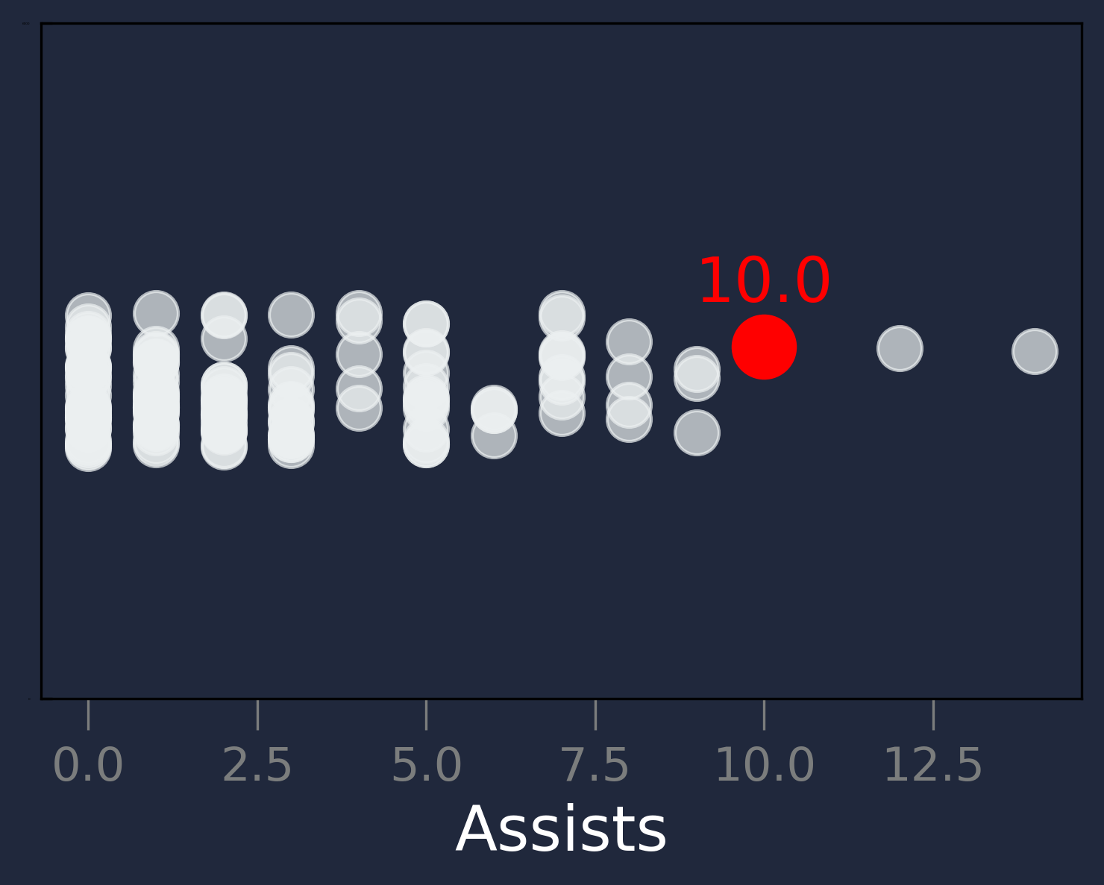
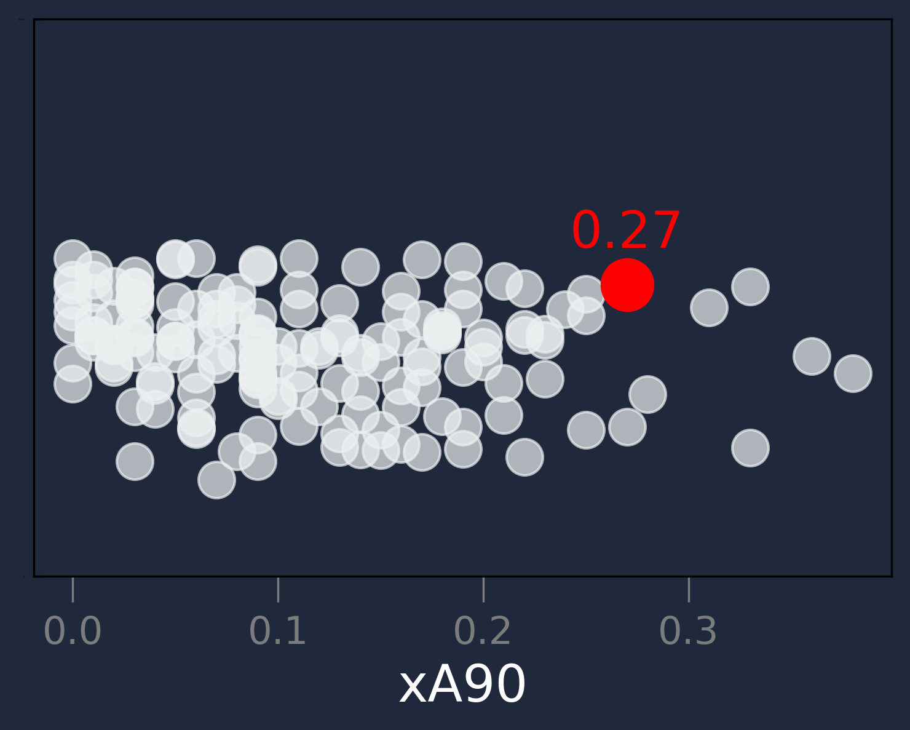
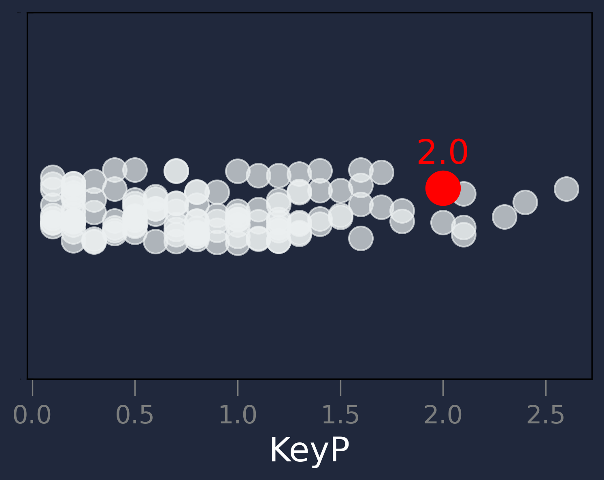
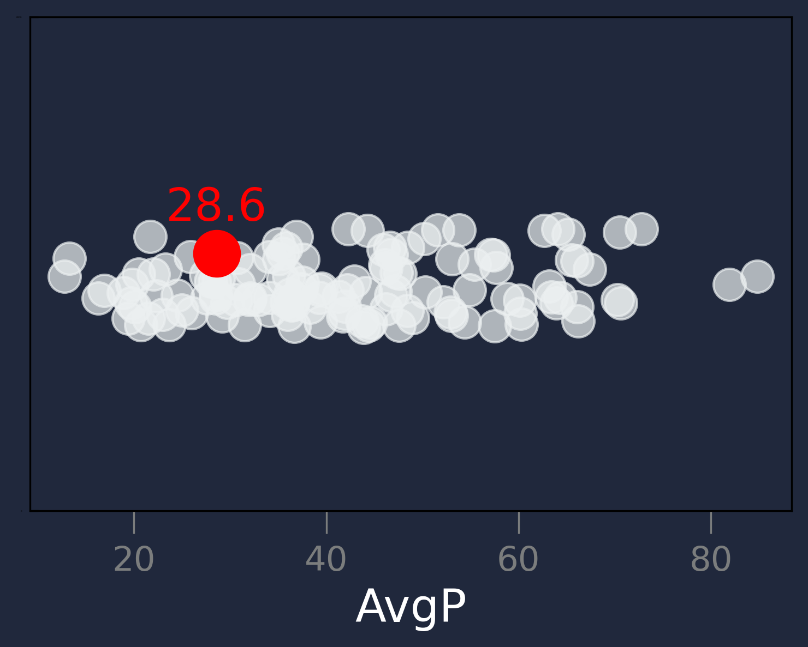
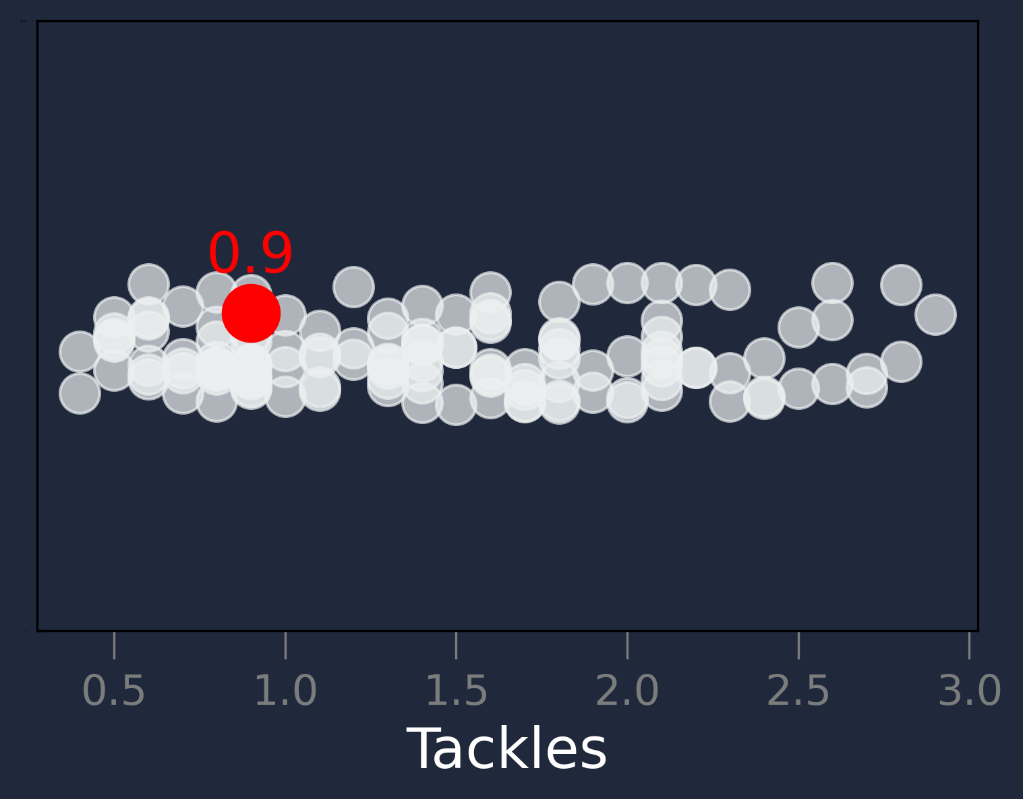
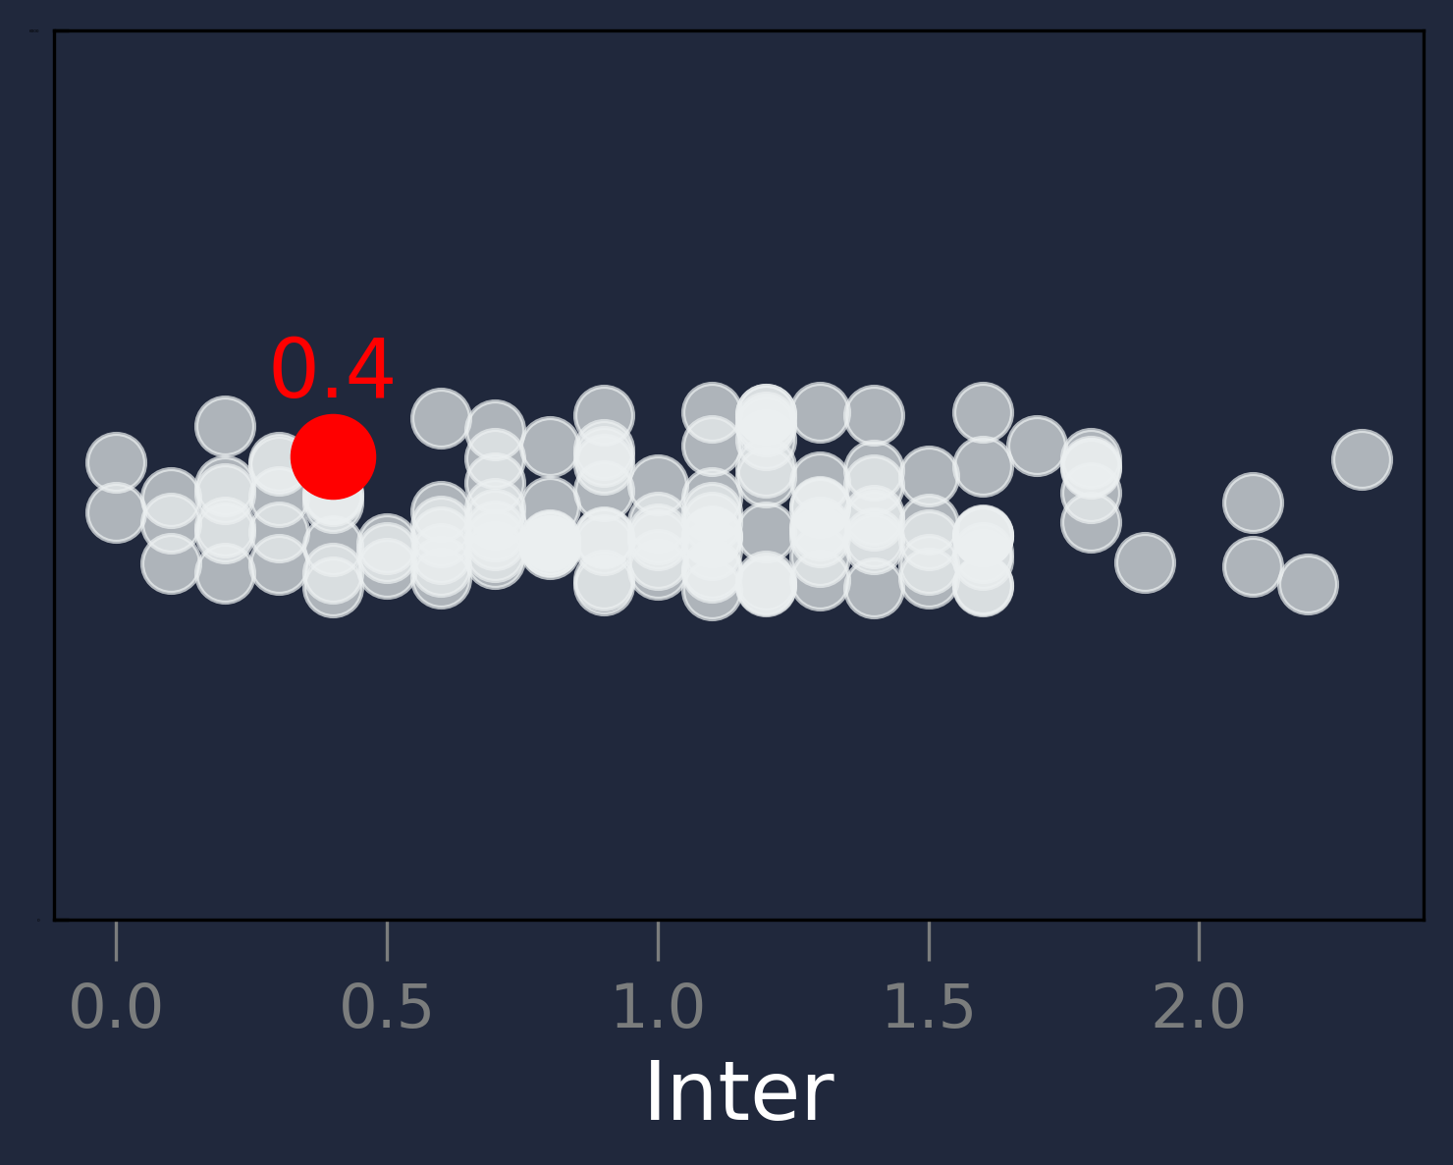
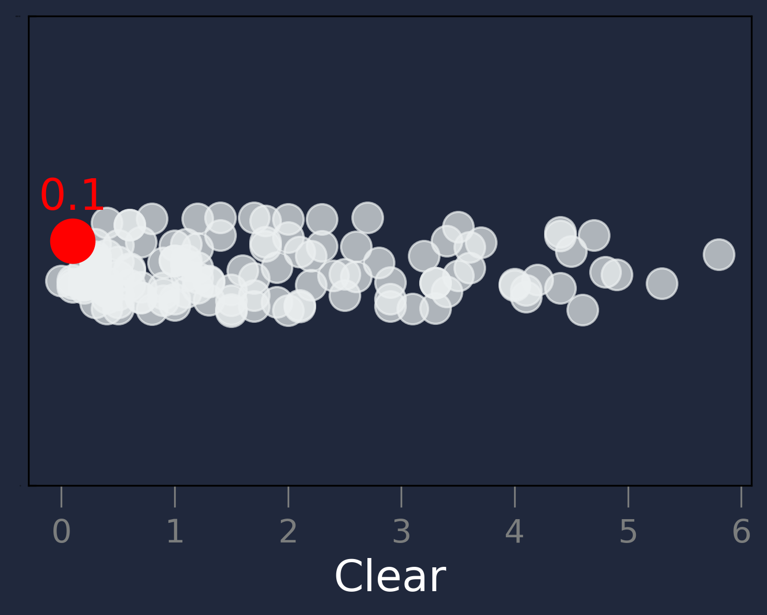
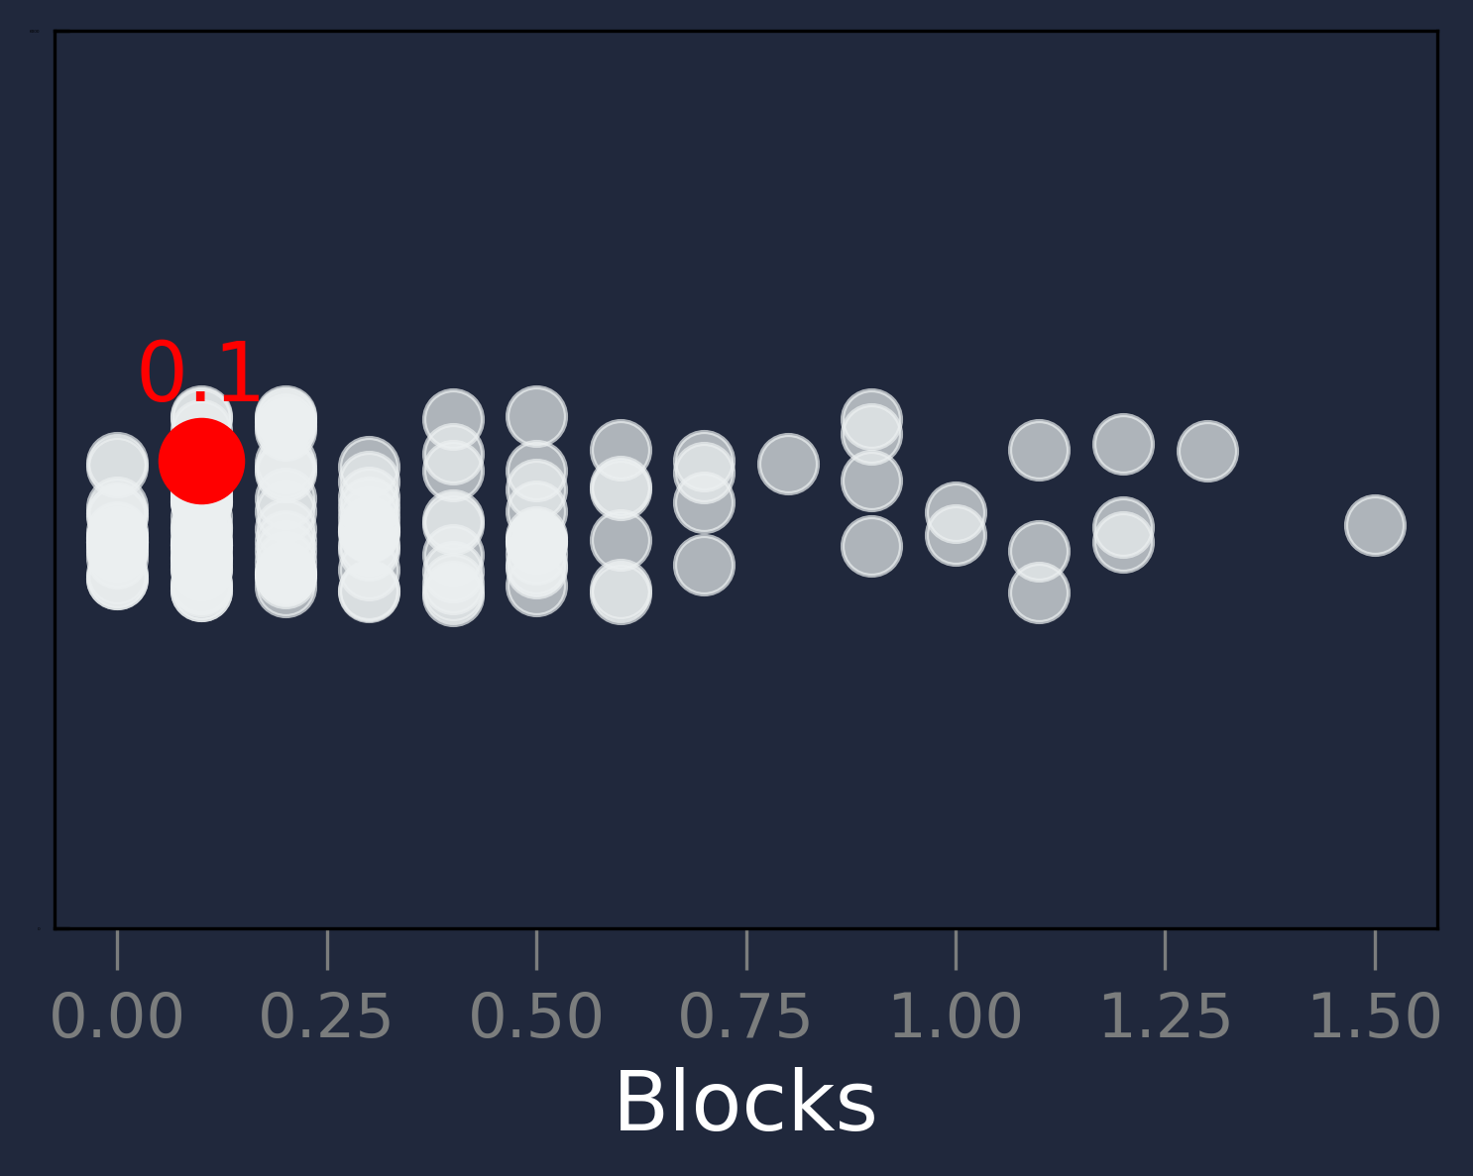
PLAYER PERFORMANCE
Attack
Son Heung-Min
Tottenham Hotspur
Passing
2020/2021 Season
Defense

Slide 8
Attack Analysis
xG는 기대 골 수치로, 쉽게 말하면 골 찬스 상황에서 넣을 수 있는 난이도를 말 하기도 한다.
손흥민 선수의 xG90 기대 골 수치는 선수들 중 아주 높은 수치가 아니다.
그럼에도 불구하고 골 기록은 4등을 기록하였다. 이는 손흥민 선수가 굉장히 좋은 골 결정력을 지녔음을 알 게 되었다.
경기당 슈팅 횟수 역시 높은 편이 아니다. 즉 적은 슈팅으로 많은 골을 기록하였다.
드리블 횟수는 많지 않을 걸 보아 드리블 보다는 드리블러 보다는 슈터에 가까운 거 같다.
Passing Analysis
어시스트도 상당히 많은 수치를 기록하였다.
공격수 포지션 이므로 많은 패스 횟수를 기록하지는 않지만, 그에 반면 경기당 키패스 횟수는 상당히 눂은 수치이다.
이에 따른 기대 어시 도 높은 편에 속한다.
Defense Analysis
공격수 포지션 이므로 수비 지표에서는 대부분 낮은 수치이다.

Slide 9
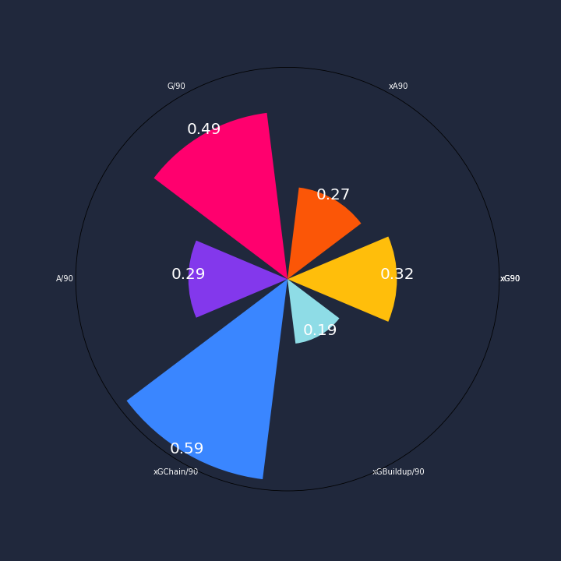
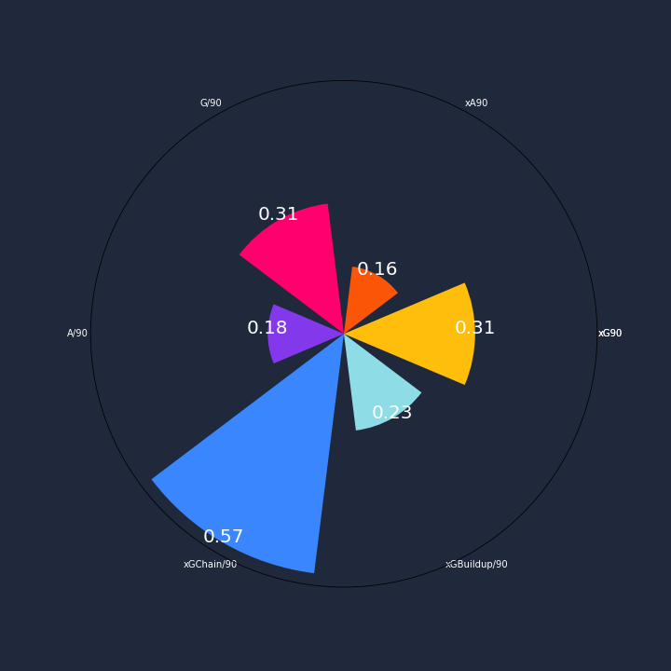
2020-2021 Season
Son Heung-Min
Other_Players
xG90
xA90
G/90
A/90
xGChain/90
xGBuildup/90

Slide 10
The End

